Slide 1

HYDRA

Slide 2
О чём я расскажу?
Микросервисная архитектура.
Где используются микросервисы?
Наше решение для поиска и отслеживания и хранения данных о микросервисах.
Как наше решение экономит время и деньги?

Slide 3
Как устроена архитектура приложения
построенная на микросервисах?
admin
book-marks
docu-ments
mess-ages
clubs
market
games
photo
news
audio
auth

Slide 4

Примеры использования
Микросервисную архитектуру используют многие.
Давайте рассмотрим пример знакомый каждому.
auth
…
photos
...
audio
…
news
…
ffriends
…

Slide 5
Hydra Search Micro

Slide 6
Hydra Search Micro | HSM
Комплексное решение в хранении информации о микросервисной архитектуре и микросервисах.
Сайт хранящий информацию о модулях готовых к интеграции в вашу среду
Удобный способ следить за разработкой микросервисов
Платформа дающая возможность предложить вам идею о создании нового микросервиса

Slide 7
Особенности
Собственное API
Android приложение
Поиск дубликатов используя расстояние Ливенштейна
(не даст создать микросервис с описанием которое совпадает с тем что уже было на сайте)
Система тэгов
User-Friendly интерфейс
Высокое быстродействие системы
Адаптивность

Slide 8
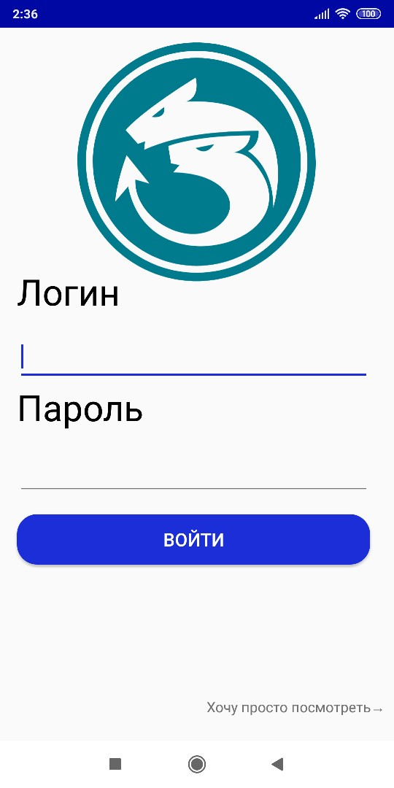
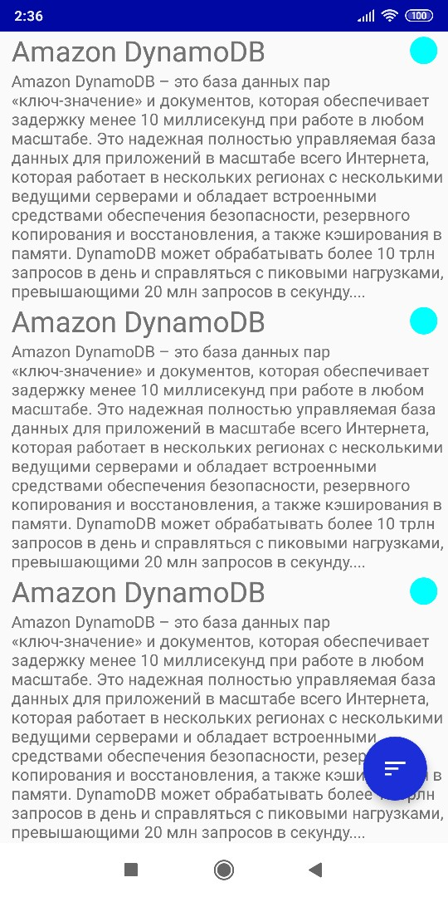
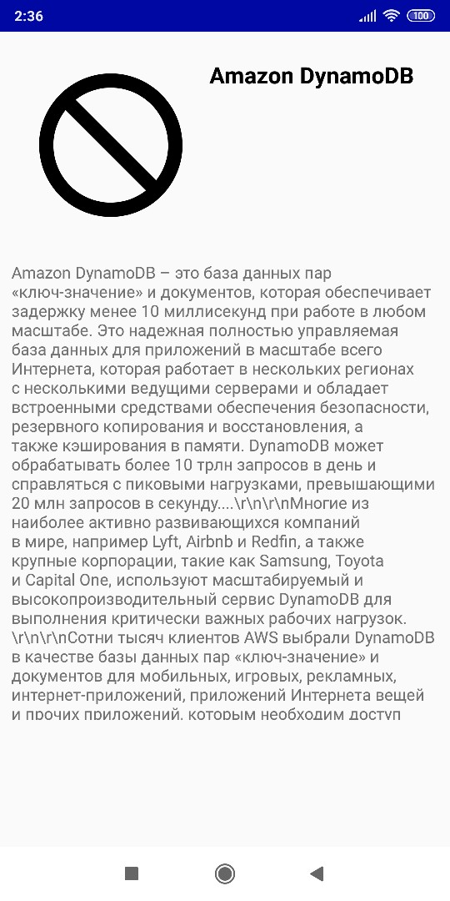
Особенности
Перед демонстрацией кода хотелось бы показать скриншоты из Android приложения

Slide 9
Hydra Search Micro
Демонстрация работы сайта

Slide 10
Как HSM экономит время и деньги?
Не нужно тратить ресурсы на разработку одного и того же модуля.
Независсимость.
Доработка не требует полной остановки работы сайта.

Slide 11
Над проектом работала команда HYDRA в составе:
Лейкин Григорий // reOil // user.dont.allow.phone.num
Коньков Артем // vapersan // 89685443099
Котляров Олег // luvvnet // user.dont.allow.phone.num
Плахов Игорь // AdisAlagic // user.dont.allow.phone.num
Все участники команды являются студентами 3 курса Колледжа Приборостроения и Информационных Технологий при РТУ МИРЭА

